Slide 1
Виконання Стратегії захисту та інтеграції ромської національної меншини: пошук кращих практик в освіті. Навчальний семінар для представників департаментів освіти і науки обласних державних адміністрацій та ромських громадських організацій
ЗОБФ «Благо»: дошкільна підготовка і ранній творчий розвиток ромських дітей
Е.Кулчар,
15-16.10.2015 р., м.Київ

Slide 2
ЗОБФ “ Благо ”
2013 рік – Ромський соціальний центр
2014 рік – Ромський центр розвитку дітей раннього віку: підготовка до школи
2015 рік – Ромський центр раннього творчого розвитку дітей

Slide 3
Ромський центр
Соціальні проблеми
Освіта

Slide 4
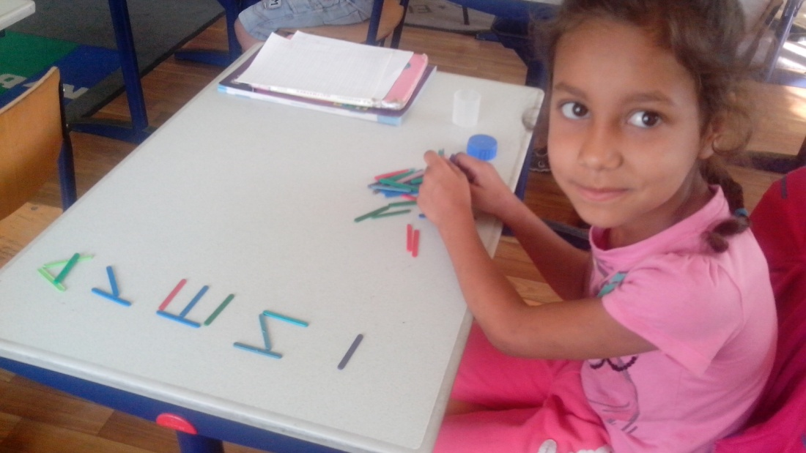
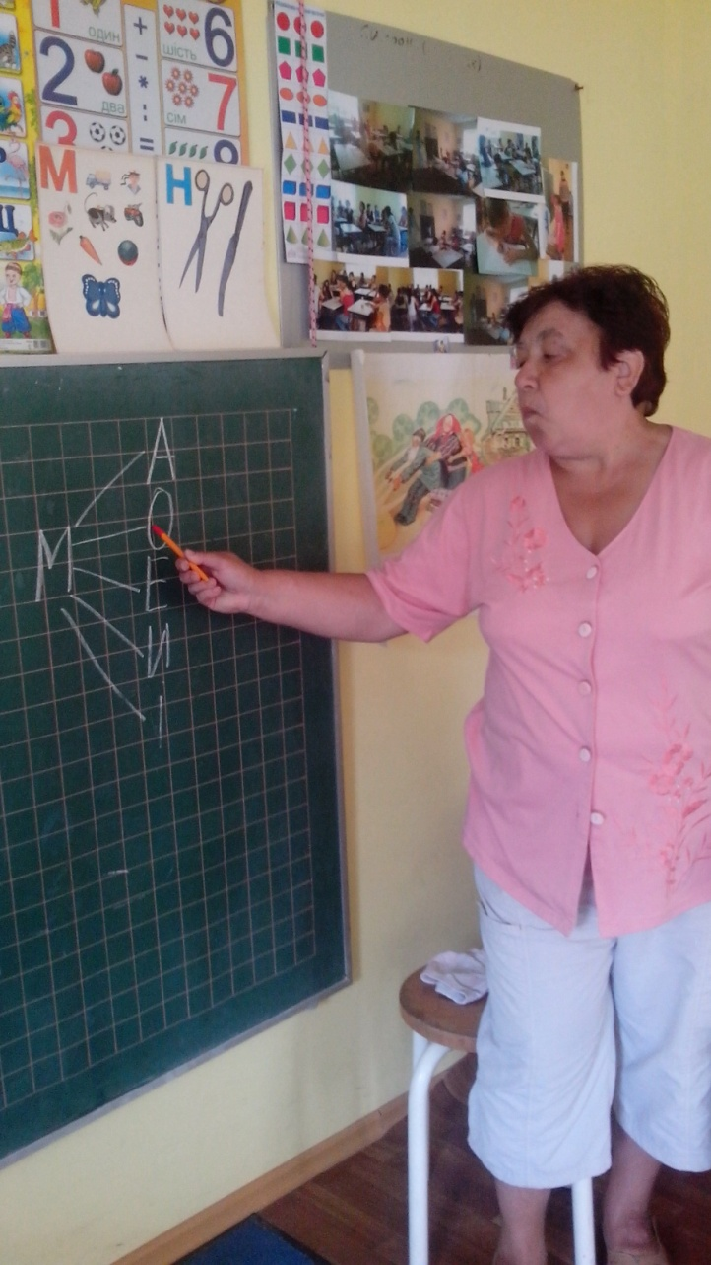
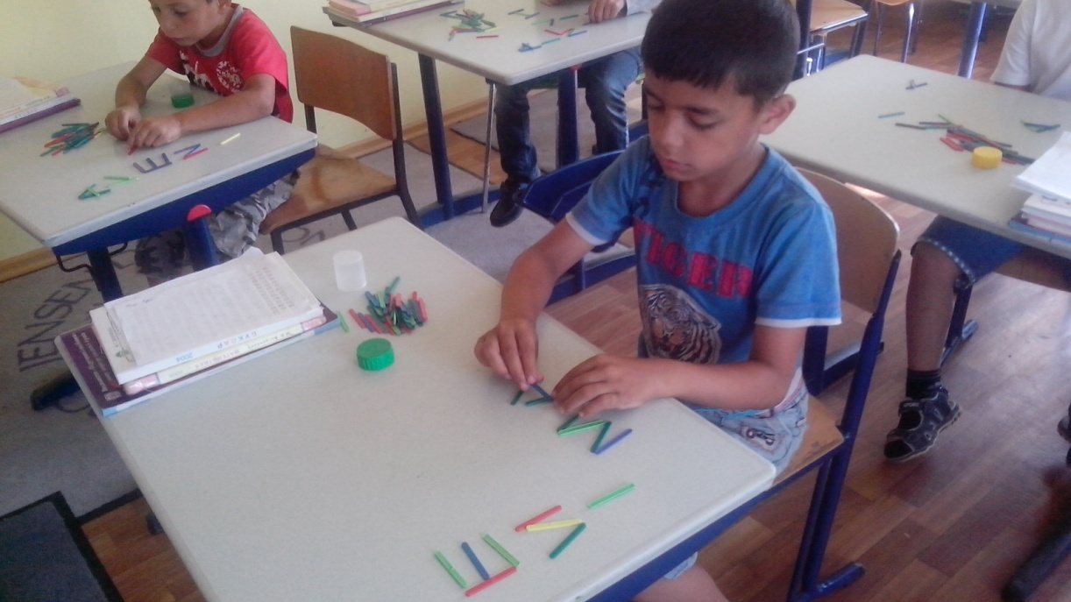

Slide 5
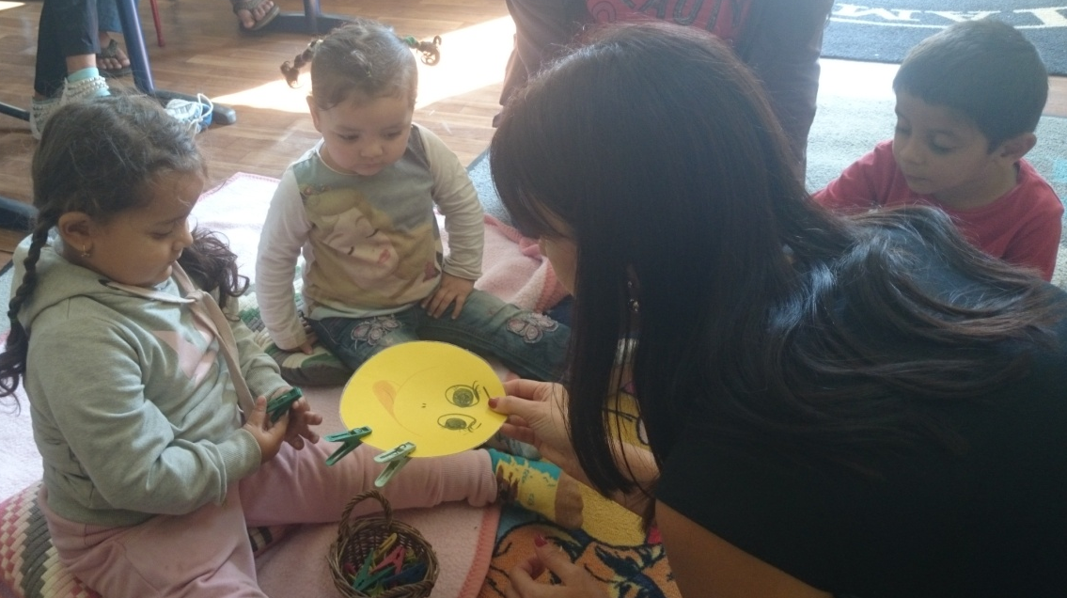
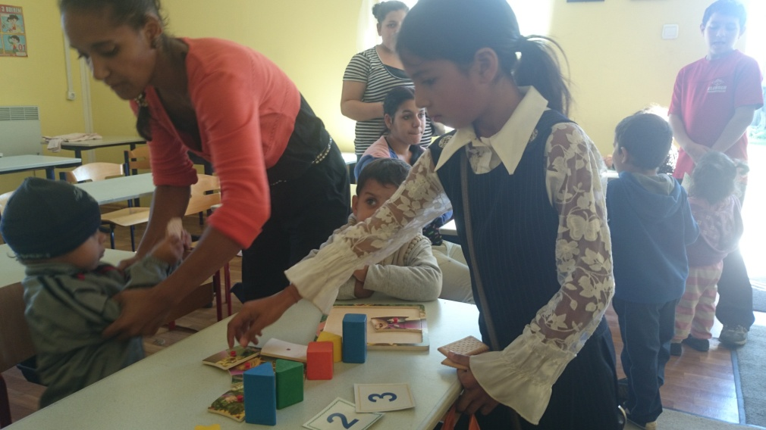
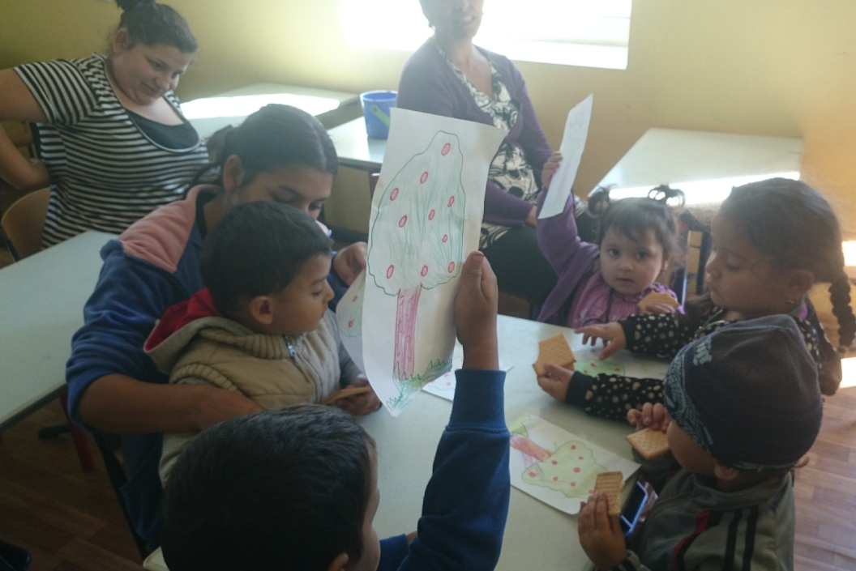
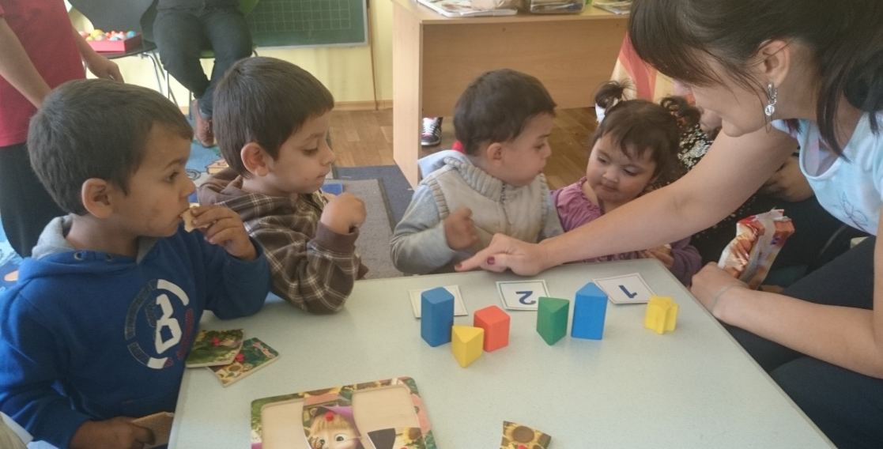


Slide 6
Ромський центр розвитку дітей раннього віку: підготовка до школи

Slide 7
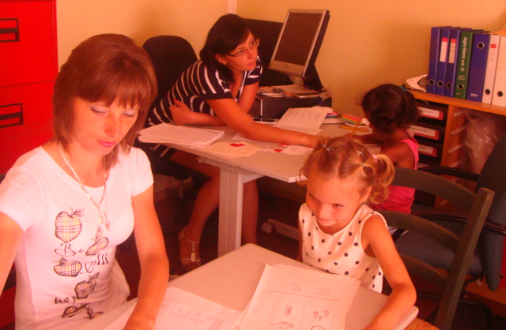
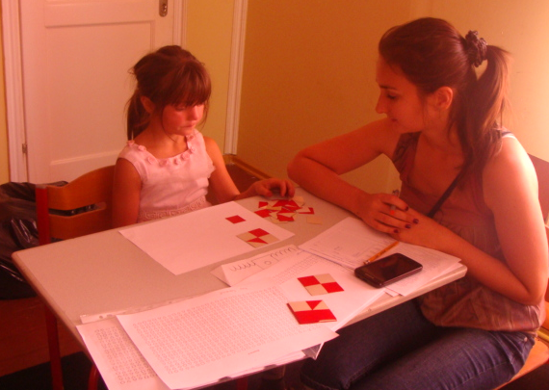
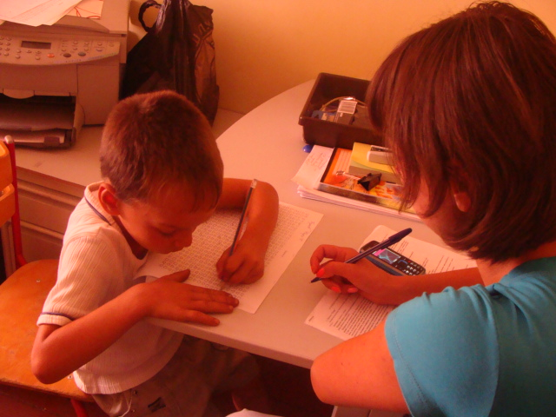
Працюють психологи: тестування

Slide 8
Показники рівня готовності до навчання у школі*
Рівень | Вхідне діагностування (n=22) |  | Вихідне діагностування (n=17)
 | Абс. | % | Абс. | %
Високий | 1 | 4,5 | 1 | 6
Вище середнього | 1 | 4,5 | 4 | 23
Середній | 8 | 36 | 6 | 35
Нижче середнього | 9 | 41 | 3 | 18
Низький | 3 | 14 | 3 | 18
*За результатами дослідження психологів Центру практичної психології та соціальної роботи управління освіти Ужгородської міської ради

Slide 9
